Slide 1
মাল্টিমিডিয়া শ্রেনিতে স্বাগতম

Slide 2
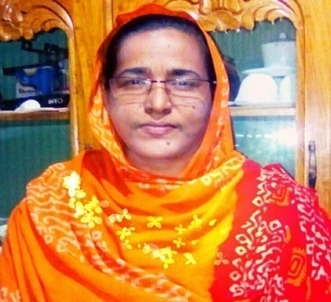
পরিচিতি
অধ্যায়ঃ ১ম (আকাইদ)
পাঠঃ-১
সাদিয়া আফরিন
সহকারী শিক্ষিকা( আই.সি.টি)
দৌলতপুর বহুমূথী উচ্চ বিদ্যালয়
বেলকুচি,সিরাজগঞ্জ ।
01726502038
safrinmadha@gmail.com

Slide 3
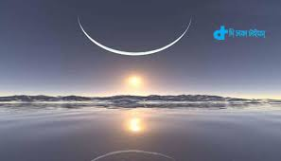
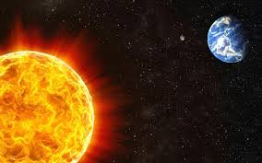
নিচের ছবিগুলো ভালভাবে লক্ষ্য কর।
এক আল্লাহকে বিশ্বাস করাকে কি বলে?

Slide 4
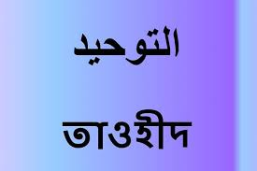
আজকের পাঠের বিষয়

Slide 5
শিখনফল
এ পাঠ শেষে শিক্ষার্থীরা…
তাওহিদ সম্পর্কে বলতে পারবে।
আল্লাহ তায়ালার পরিচয় দিতে পারবে।
তাওহিদে বিশ্বাসের প্রয়োজনীয়তা ব্যাখ্যা করতে পারবে।
তাওহিদে বিশ্বাসের উদাহরণ বলতে পারবে।

Slide 6
এক আল্লাহর
তাওহিদ (توحيد) আরবি শব্দ । এর অর্থ-একত্ববাদ।

Slide 7
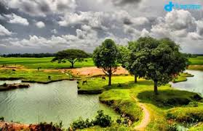
আল্লাহ তায়ালার পরিচয়

Slide 8
একক কাজ
তাওহিদ কাকে বলে?

Slide 9
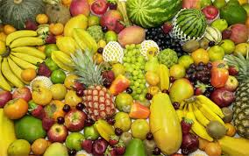
তাওহিদের তাৎপর্য
সুন্দর সুন্দর ফুল-ফল, গাছাপালার সৃষ্টি কর্তা হলেন মহান আল্লাহ ।

Slide 10
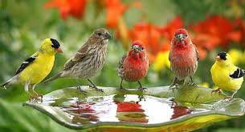
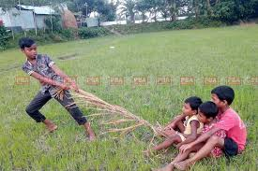
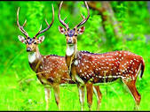
তাওহিদের তাৎপরয
সুন্দর সুন্দর তরুলতা, পশু-পাখির সৃষ্টি কর্তা হলেন মহান আল্লাহ ।

Slide 11
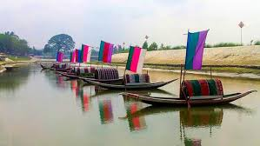
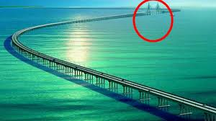
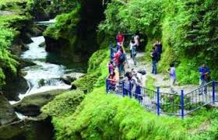
তাওহিদের তাৎপরয
নদী-নালা, পাহাড়-পর্বতের সৃষ্টি কর্তা হলেন মহান আল্লাহ ।

Slide 12
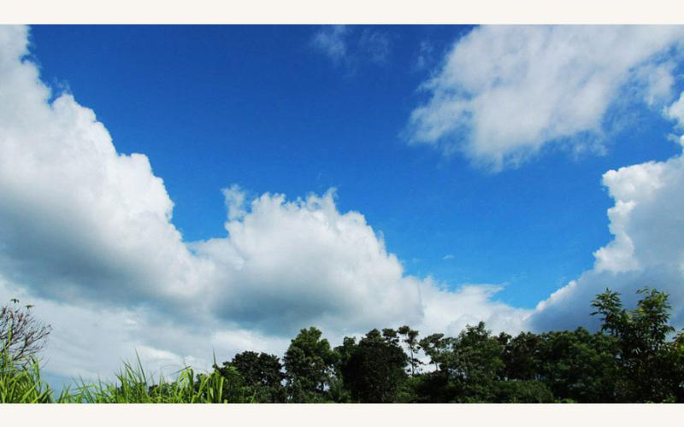
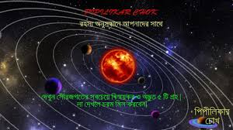
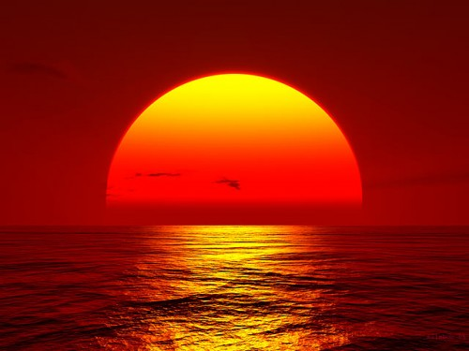
বিশাল আকাশ, চন্দ্র-সূর্য, গ্রহ-নক্ষত্রের সৃষ্টি কর্তা হলেন মহান আল্লাহ

Slide 13
তাওহিদে বিশ্বাসের গুরুত্ব
ঈমান ও ইসলাম এর মূল ভিত্তি হলো তাওহিদ ।
তাওহিদে বিশ্বাস না করলে কেউ মুমিন বা মুসলিম হতে পারে না।

Slide 14
তাওহিদে বিশ্বাসের গুরুত্ব
পৃথিবীতে আগত সকল নবী রাসূল ঘোষণা করে গেছেন আল্লাহ এক ও অদ্বিতীয় ।
তাওহিদে বিশ্বাসীগণ আখিরাতে জান্নাত লাভ করবেন।

Slide 15
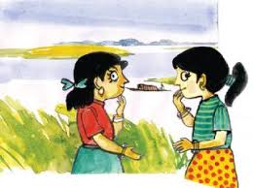
জোড়ায় কাজ
তাওহিদের প্রয়োজনীয়তা পয়েন্ট আকারে লিখ

Slide 16
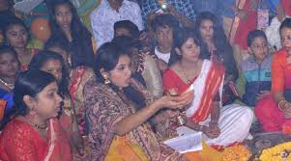
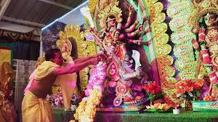
তাওহিদে বিশ্বাসের দৃষ্টান্ত
হযরত ইব্রাহীম (আ) একজন নবী ও রাসূল ছিলেন।
হযরত ইব্রাহীম (আ) এক মূর্তি পূজক পরিবারে জন্ম গ্রহণ করেন।
হযরত ইব্রাহীম (আ) এর পিতা ছিলেন মন্দিরের পুরোহিত।

Slide 17
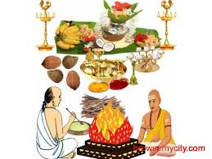
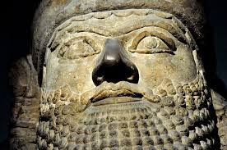
তাওহিদে বিশ্বাসের দৃষ্টান্ত
হযরত ইব্রাহীম (আ) এর সময়ের লোকজন মূর্তিপূজা করত ।
সেই সময়ের লোকজন রাজা নমরূদের উপাসনা করত কিন্তু ইব্রাহীম (আ) করতেন না।

Slide 18
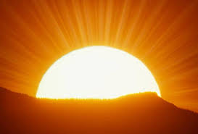
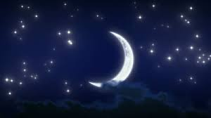
ইব্রাহীম (আ) ভাবলেন যে, আকাশের তারকা, চন্দ্র, সূর্য ইত্যাদি হয়তো মানুষের সৃষ্টি কর্তা।
কিন্তু এগুলো একে একে অদৃশ্য হয়ে গেলে তিনি বুঝতে পারলেন যে এগুলো মানুষের ইলাহ নয়
অতঃপর তিনি সে অদৃশ্য সত্তার প্রতি ঈমান আনলেন ও তাওহিদে বিশ্বাস স্থাপন করলেন।

Slide 19
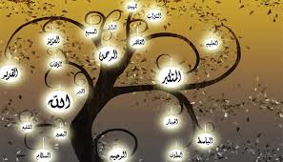
দলীয় কাজ
তাওহিদে বিশ্বাস আমাদের জীবনকে কি পরিবর্তন ঘটাতে পারে প্রতি দলে একজনের খাতায় লিখ।

Slide 20
মুল্যায়ন
তাওহিদ কোন ভাষার শব্দ ?
(ক) বাংলা ( খ) ইংরেজি (গ) আরবি (ঘ) ফার্সি
তাওহিদ শব্দের অর্থ কি?
(ক) বিশ্বাস (খ) অবিশ্বাস (গ) ঈমান (ঘ) ঈমানের মূলভিত্তি
তাওহিদে বিশ্বাস হলো-
ঈমানের মূল ভিত্তি
ইসলামের মূল ভিত্তি
আকাইদের সব চেয়ে গুরুত্বপূর্ণ বিষয়
নিচের কোনটি সঠিক ?
ক) i ও ii
খ)iওiii
ঘ) ii ও iii
গ) i, ii ওiii

Slide 21
বাড়ীর কাজ
তাওহিদে বিশ্বাস ব্যক্তি জীবনে কী কী পরিবর্তন আনতে পারে তা পয়েন্ট আকারে লিখে আনবে।

Slide 22
সবাইকে ধ্যবাদ

